Slide 1
Gestion opérateur
SECURITE
SIGNALISATION
Gestion auto
Gestion manu
Gestion maintenance
Gestion ressources
GESTION SORTIES

Slide 2
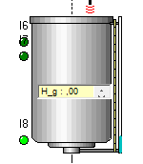
X0
Agitateur
S_BP_DCY
X10
Remplir à 80%
Niveau_% > 70%
Chauffe
X20
Chauffer à 70°C
Agitateur
T° > 70°C
X30
Agitateur
T = 10’’
T° < 40°C
X40
Ouvrir vanne vidange
S_DETECT_10%
X0

Slide 3
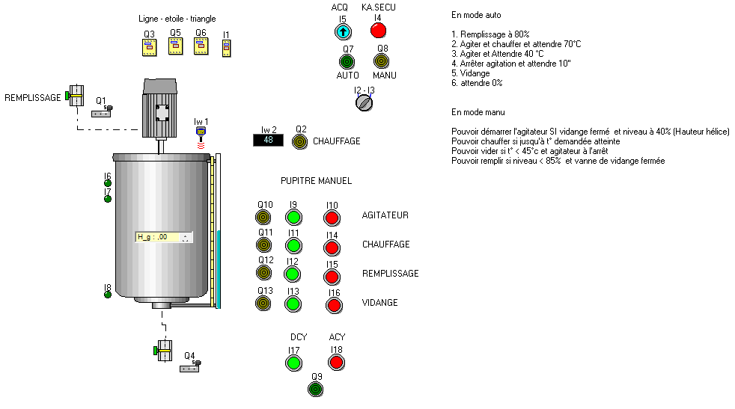
X0
S_BP_DCY
X10
Remplir à 80%
Niveau_% > 70%
X20
Chauffer à 70°C
T° > 70°C
Agitateur
X30
Agitateur
T° < 40°C
X40
Ouvrir vanne vidange
Niveau_% < 10%
X0

Slide 6
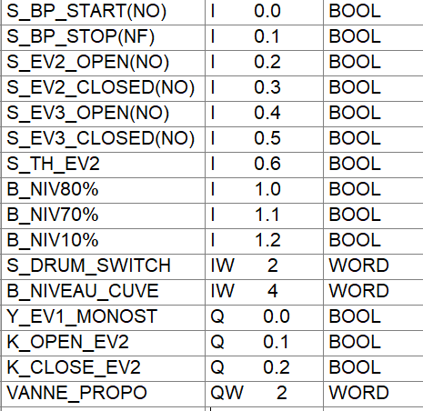
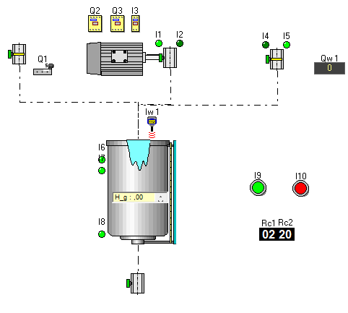
Liste des I/O
P & ID
OBJECTIF
Remplir la cuve et faire en sorte que le bassin de rétention soit maintenu entre 70 et 80% lorsque j’appuie sur le bouton marche
Lorsque j’appuie sur le bouton arrêt, la cuve se videra jusqu’à atteindre un minimum de 10% car elle ne pourra pas être à sec (maintient de la flore dans le bassin de rétention)
Donc, c’est l’électrovanne Q1 qui sera activée/désactivée pour gérer le niveau.
NB : Pour le niveau bas, on utilise une temporisation avant d’arrêter l’électrovanne car on ne peux détecter que la présence ou non de niveau bas, il n’y a pas 2 niveaux bas !!!

Slide 7
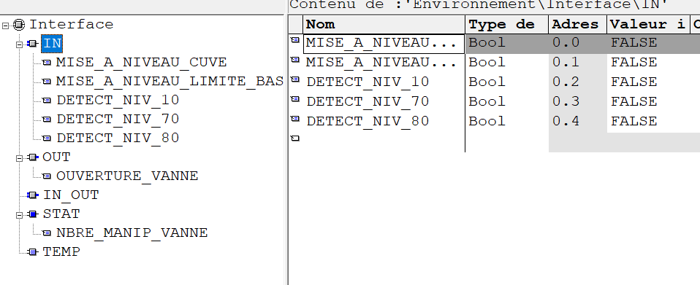
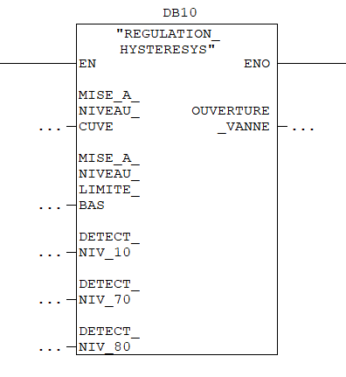
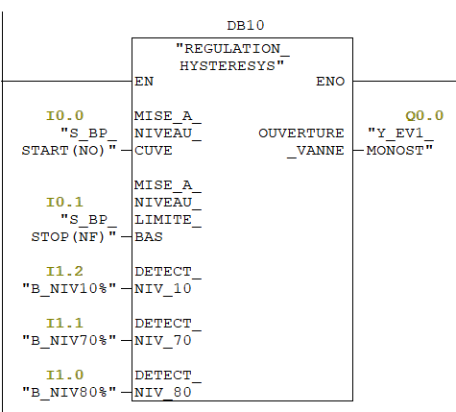
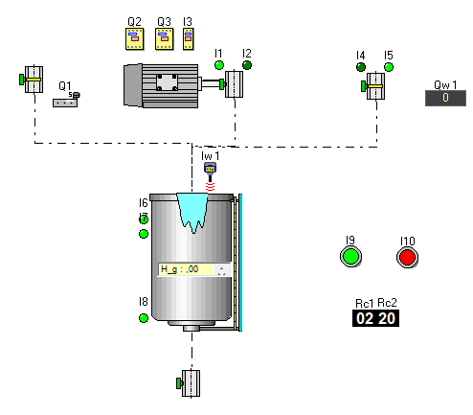
Appel du FB10 dans l’OB1
Bien penser que les paramètres ne sont pas des ENTREES OU SORTIES

Slide 8
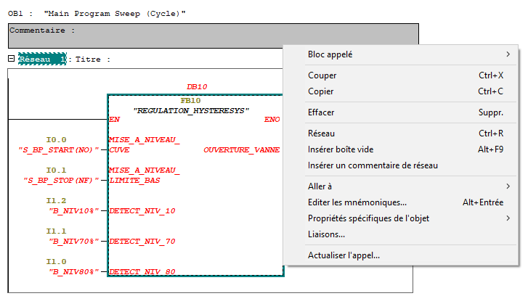
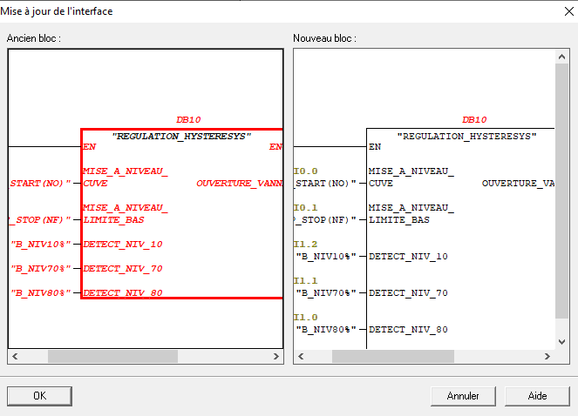
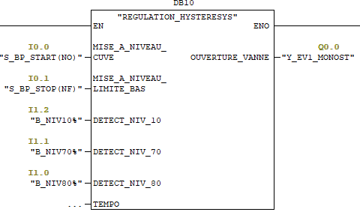
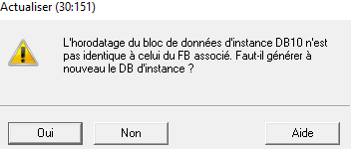
Vu qu’on a modifié l’interface des variables dans le FB, il faut réactualiser l’appel

Slide 9
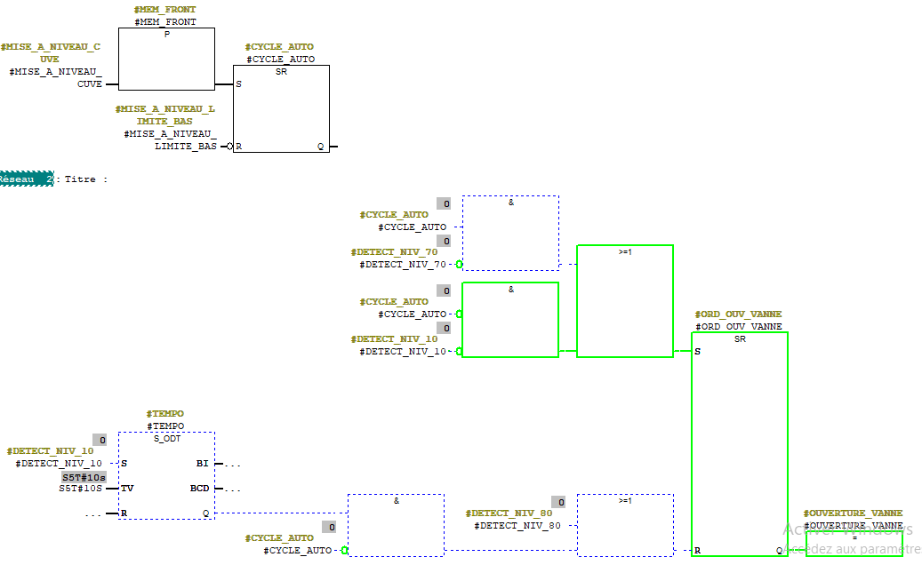


Slide 10
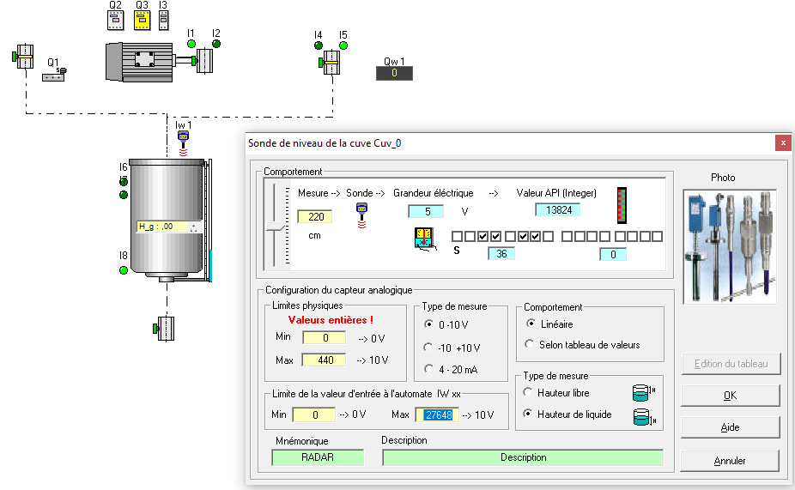

Slide 11
HH
100%
0%
LL
Fil cassé
5530
(4 mA)
27648
(20 mA)
> 23mA
(3,5 mA)
(21,5 mA)

Slide 12
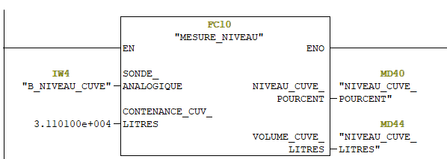

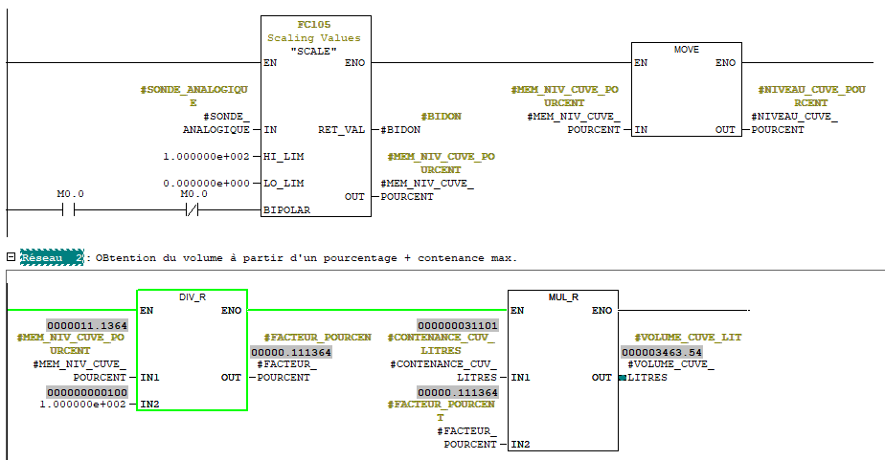
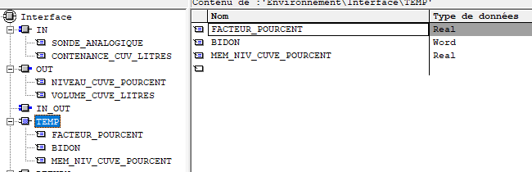

Appel du FC10 dans OB1 + programme qui se trouve dans la fonction + mnémoniques
Variables de sortie pour la fonction
Variables d’entrée pour la fonction
Variables interne de la fonction

Slide 13
Ci-dessous, on constate qu’un DB est créé lors de l’appel du FB10 depuis l’OB1
Variables internes

Slide 14
Ci-dessous, on constate qu’un DB est créé lors de l’appel du FB10 depuis l’OB1
Variables internes

Slide 15
3 manières de nommer les variables en STEP7
Via la table des mnémoniques
Cette table permet de nommer les entrées I… sorties Q… Mémoire M… Blocs de données DB… Blocs de programmation FC… et FB… et OB….
Via une fonction paramétrée (FB ou FC)
Les variables sont nommées dans le « volet » au-dessus du programme, ce sont des variables qui permettent de passer les valeurs provenant des mnémoniques ou encore, de variables provenant de DB globaux.
Via un DB global
Les variables sont nommées à l’intérieur d’un DB global

